Slide 1
Вторая младшая
группа №4
«Одуванчик»

Slide 3
РАСПИСАНИЕ ОРГАНИЗОВАННОЙ ОБРАЗОВАТЕЛЬНОЙ ДЕЯТЕЛЬНОСТИ
СРЕДА
9:00-9:15 Развитие речи
9:25-9:40 ФИЗО
ПОНЕДЕЛЬНИК
9:00-9:15 ФИЗО
9:45-10:00 Худ.творчество(рисование)
ВТОРНИК
9:00-9:15 Музыка
9:45-10:00 Познание(ФЕМП)
ЧЕТВЕРГ
9:00-9:15 Музыка
9:45-10:00 Познание(позн.иссл.)ФЦКМ
ПЯТНИЦА
9:00-9:15 Худ.творчество(лепка/аппликация)
10:35-10:50 ФИЗО(на прогулке)

Slide 4
Режим дня
Прием детей, самостоятельная деятельность 7.00-8.00
Утренняя гимнастика 8.00-8.10
Подготовка к завтраку, завтрак 8.10-8.40
Самостоятельная деятельность 8.40-9.00
Организованная образовательная деятельность 9.00-9.15 ; 9.45-10.00
Второй завтрак, второй завтрак 9.15-9.30
Подготовка к прогулке, прогулка, игры 10.00-11.30
Возвращение с прогулки, самостоятельная деятельность,
подготовка к обеду, обед 11.30-12.00
Закаливающие мероприятия, подготовка к дневному сну 12.00-12.30
Дневной сон 12.30-15.00
Постепенный подъем, гимнастика после сна,
самостоятельная деятельность 15.00-15.30
Подготовка к ужину, ужин 15.30-16.00
Самостоятельная деятельность, уход детей домой 16.00-17.30

Slide 5
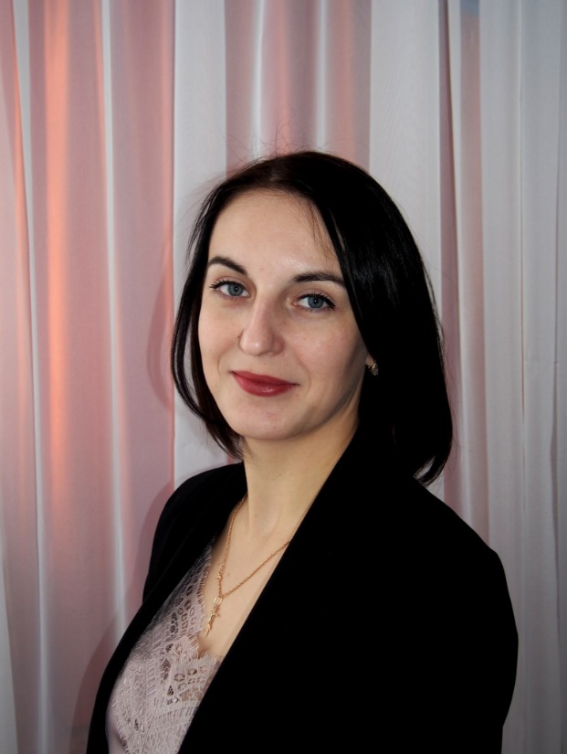
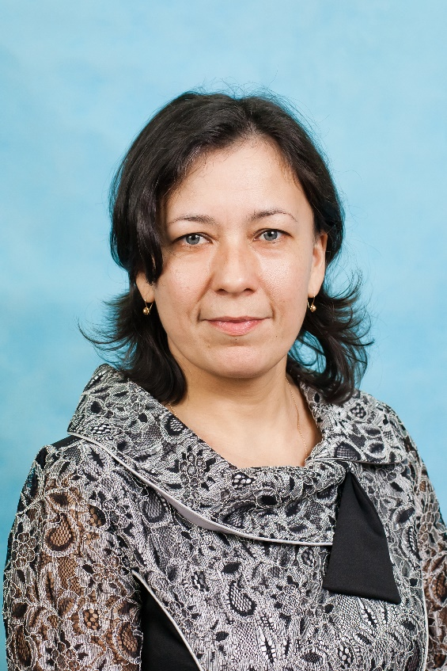
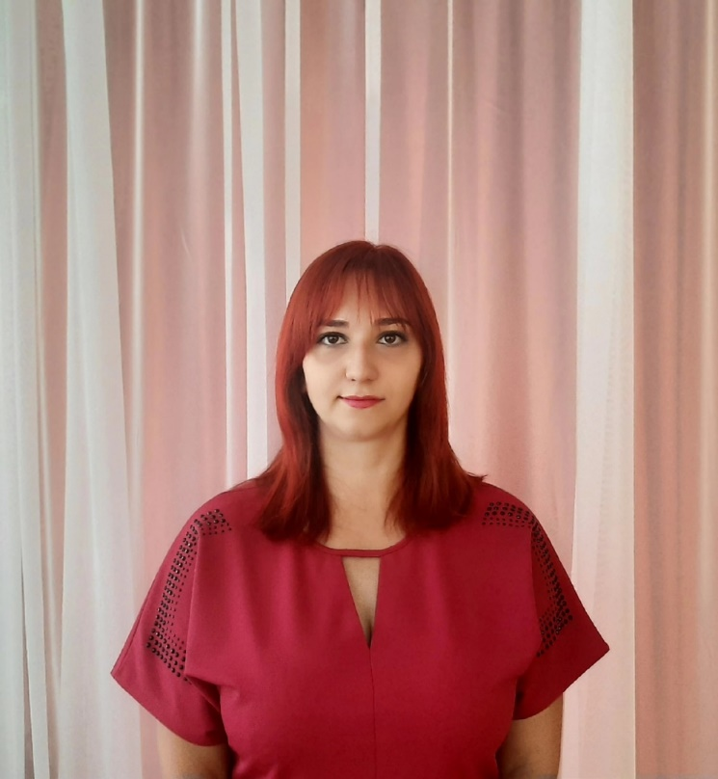
В группе работают
Воспитатель
Зацева Елена Александровна
Воспитатель
Батавина Юлия Анатольевна
Помощник воспитателя
Енилеева Лилия Наильевна

Slide 6
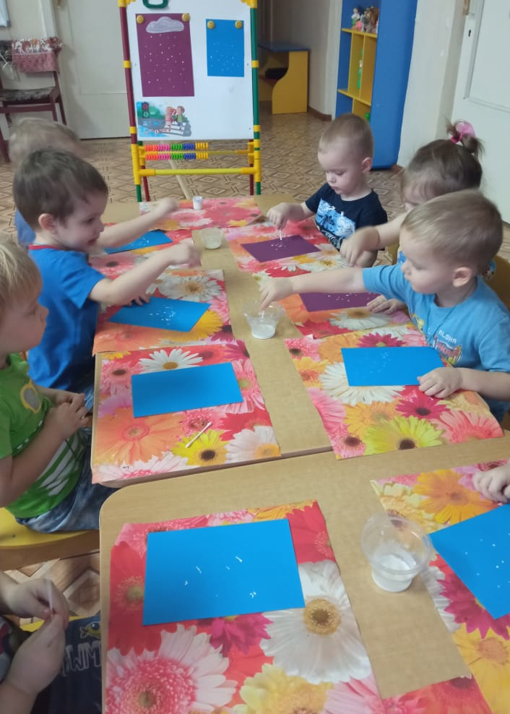
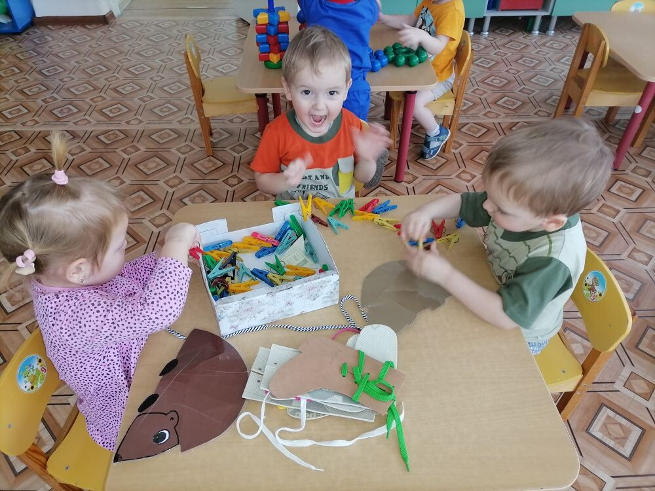
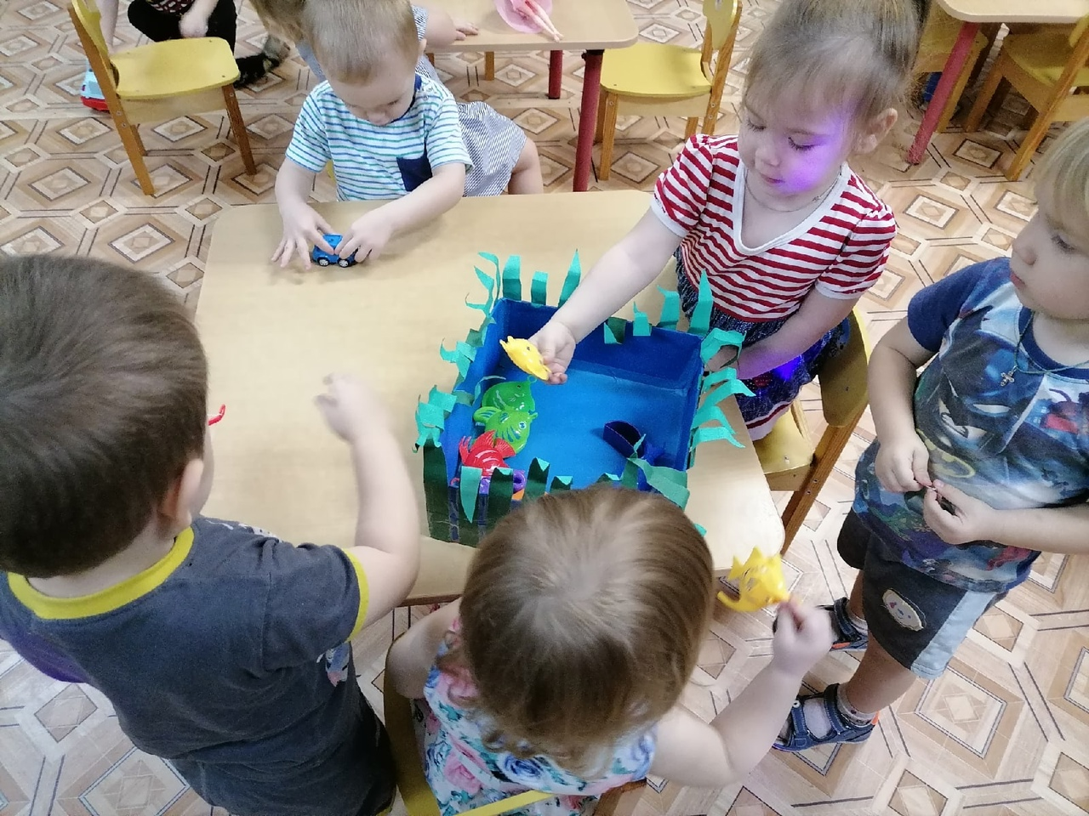
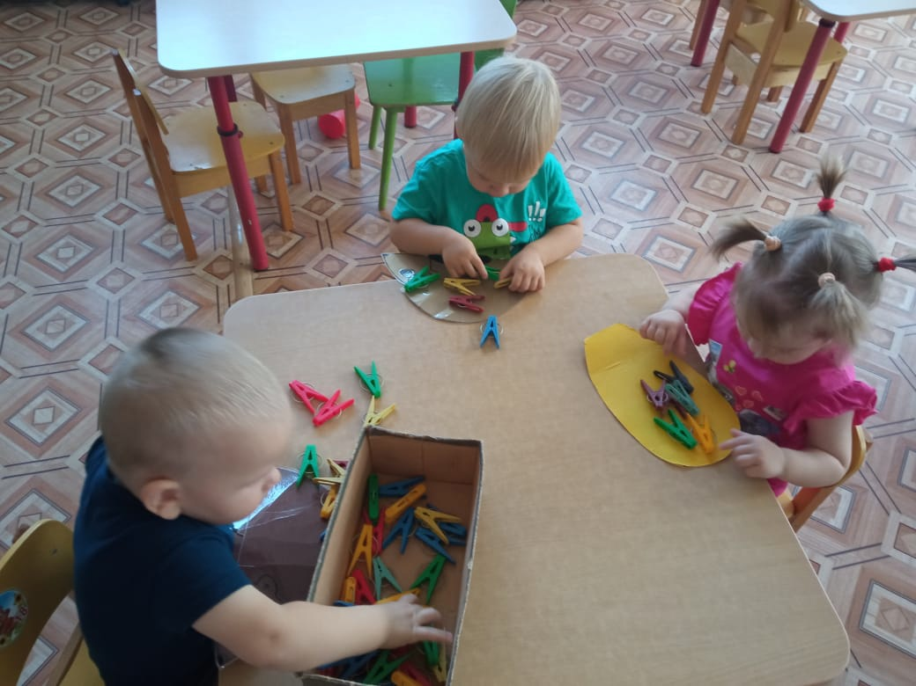
В нашей группе очень весело живём

Slide 7
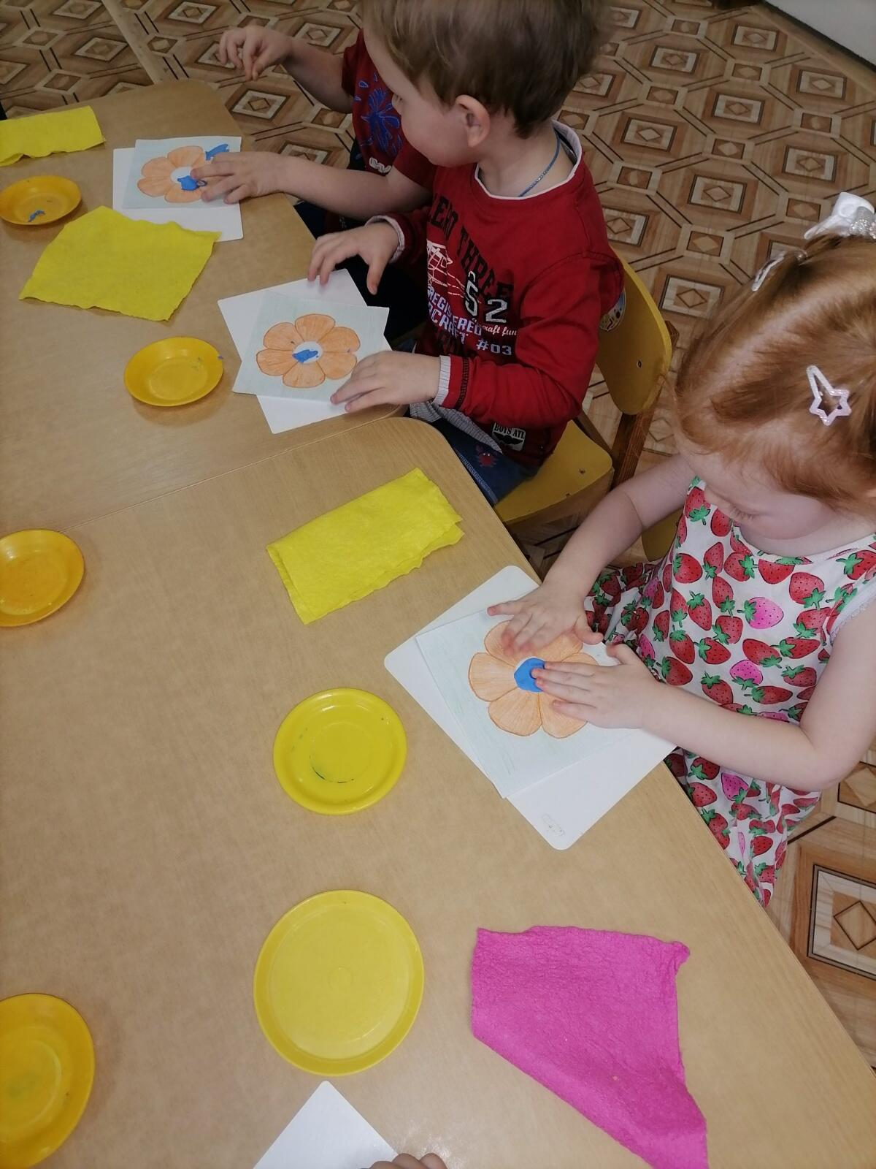
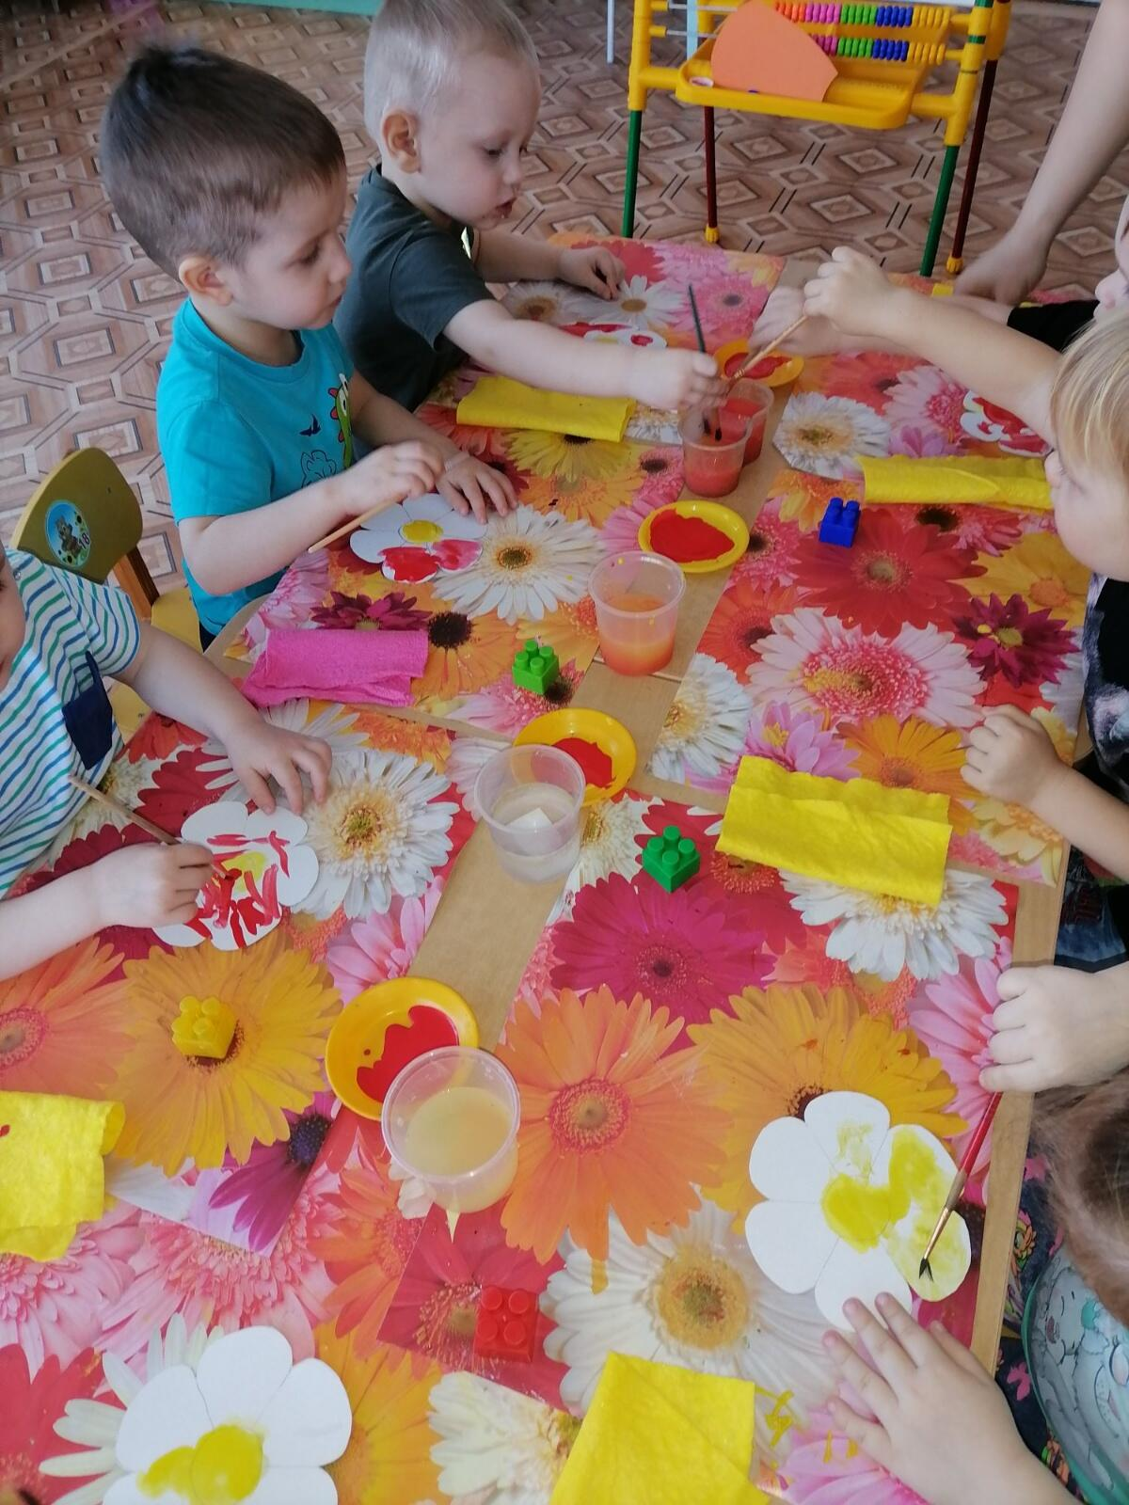
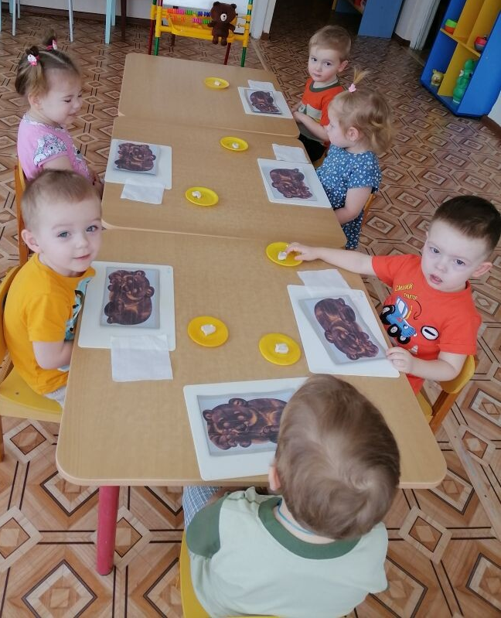
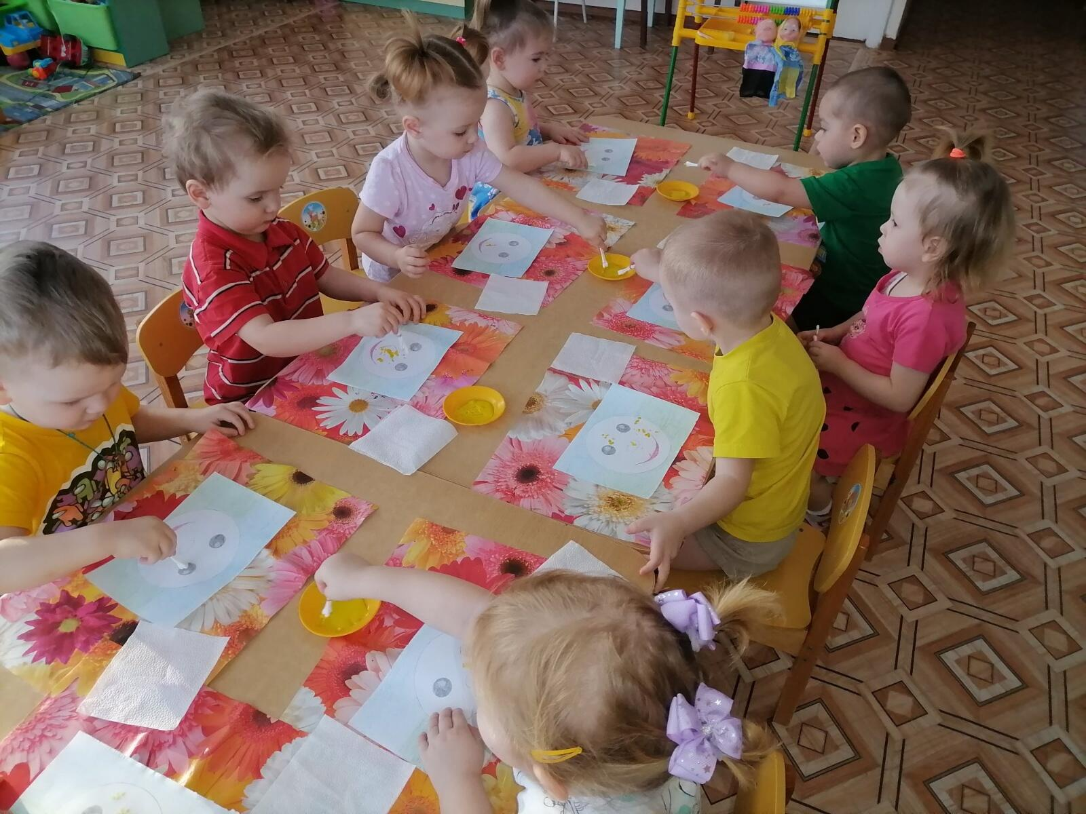
Заниматься интересно, многому здесь учимся

Slide 8
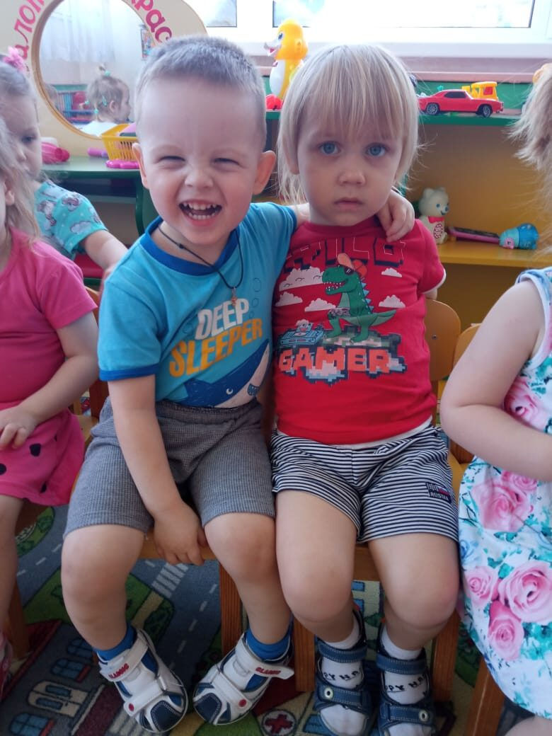
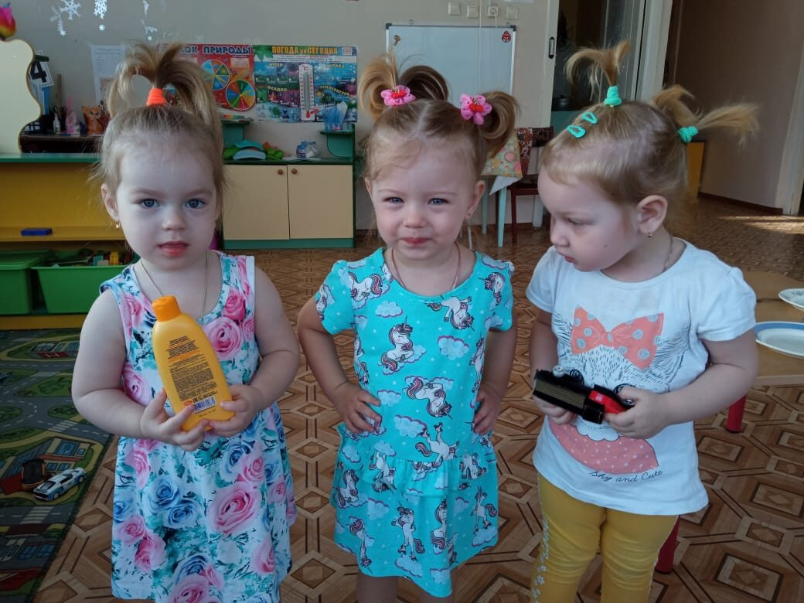
Мы дружны и веселы

Slide 9
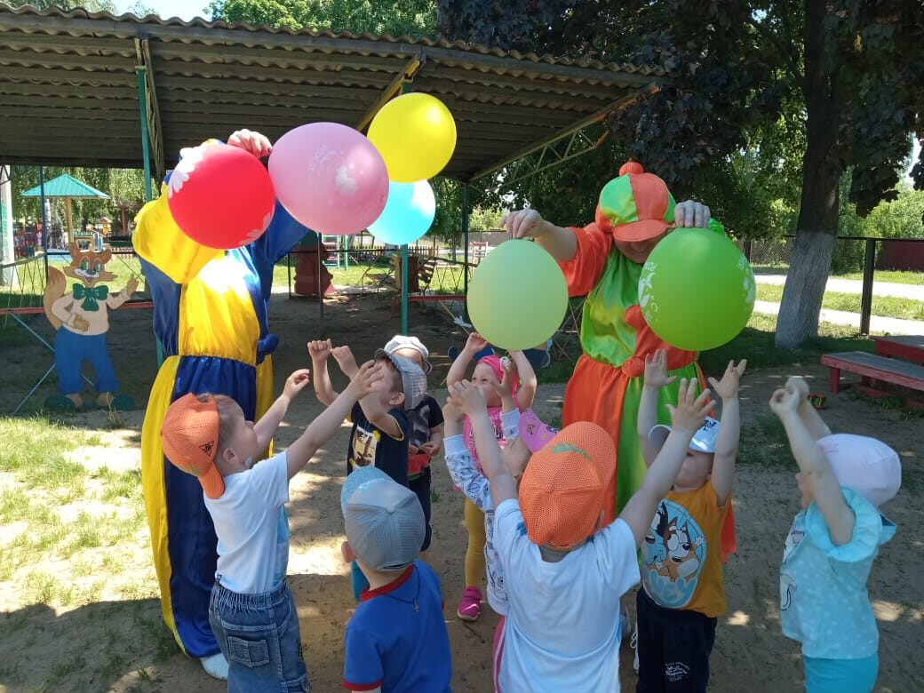
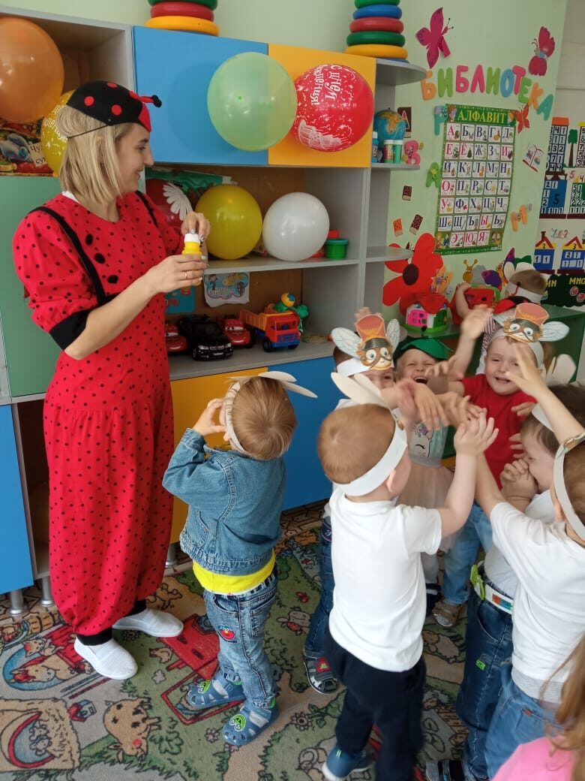
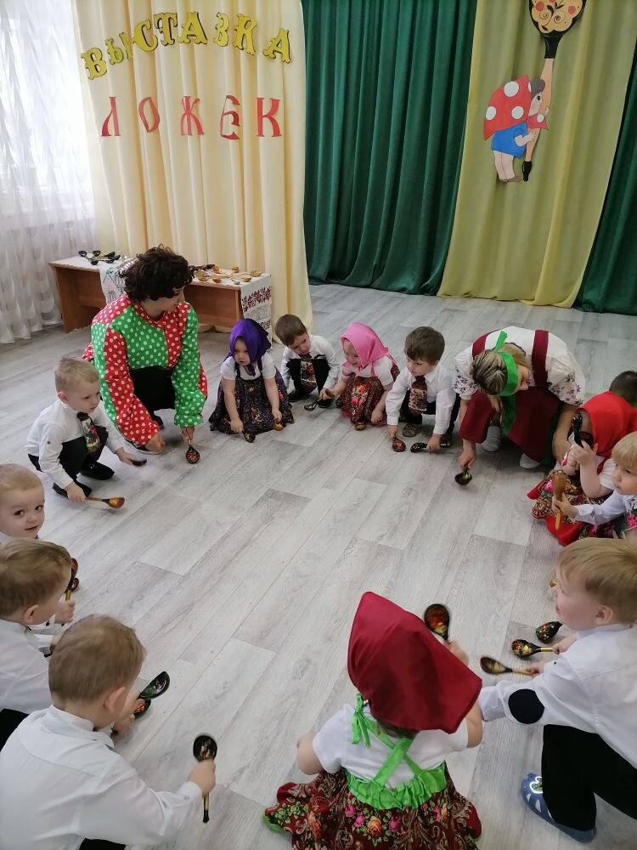
Любим развлекаться, танцевать и улыбаться

Slide 10
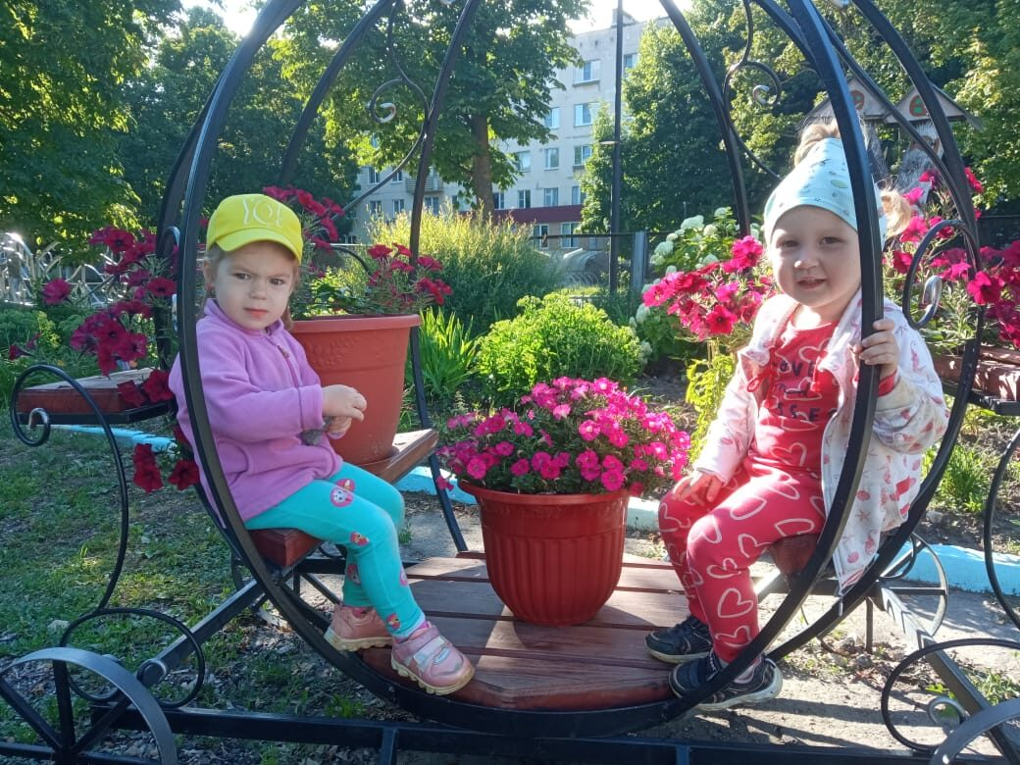
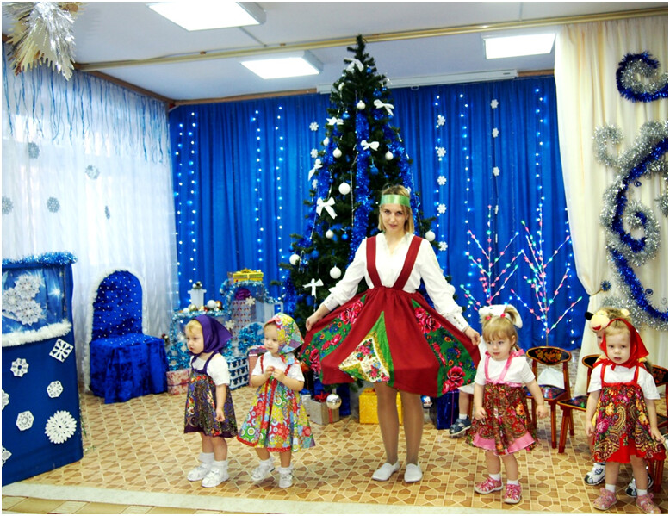
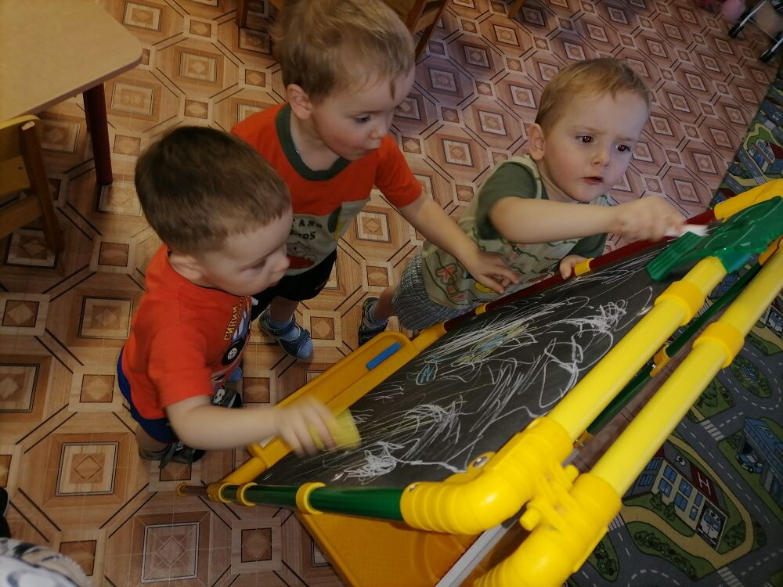

Slide 11
В нашей группе
хорошо,
Приходите к нам ещё!

